Slide 1
بسم الله الرحمن الرحیم
اول به نام خدا كه بنده او هستيم
ما به رسول وآلش صلوات مي فرستيم
پيامبر قشنگ ما وقتي مي رفت تو كوچه ها
خنده به لب سلام مي داد به هركي حتي بچه ها

Slide 2
جاء الحق
حق آمد

Slide 3
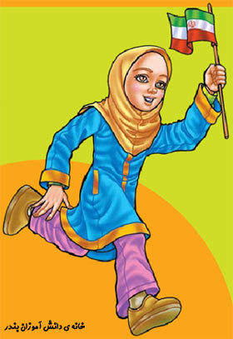
مردم از آمدن امام خیلی خوشحال شدند

Slide 4
1-امام رهبری ساده زیست بود

Slide 5
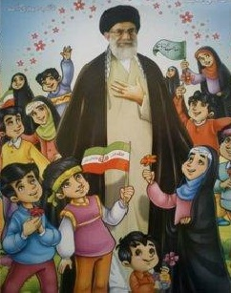
2-زمینه سازی ظهور حضرت مهدی توسط امام خمینی و سربازانش

Slide 8
3-افزایش انتظار برای ظهور منجی

Slide 9
دعای همه برای آمدن امام مهدی

Slide 10
4-افزایش معنویت

Slide 12
5-آزادی دختران
امام علی علیه السلام:
زن گل است

Slide 14
شرکت بچه ها در راهپیمایی و عزاداری

Slide 15
6-شکست دشمنان

Slide 16
زهق الباطل باطل نابود شد

Slide 17
شاه مردم را می کشت

Slide 19
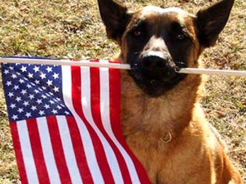
سگ آمریکایی بهتر از ایرانی
نوکر آمریکایی ها بود

Slide 20
پول مردم را می دزدید.

Slide 22
کاخ شاه

Slide 23
جشن های 2500 ساله در اوج فقر مردم

Slide 25
حلبی آباد محل زندگی بعضی از مردم

Slide 27
خداي خوب و مهربون مريضا رو شفا بده به دردامون دوا بده امام غايب را بیار رهبر ما زنده بدار

